Slide 1
人体动作捕捉技术
马浩 博士
2018/01/19

Slide 2
研究背景
人的动作的数字化
每一个动作都有意义
数据采集、分析与理解、应用
应用场景
泛娱乐
人机交互
体育训练
医疗健康
设备
数据
智能算法

Slide 3
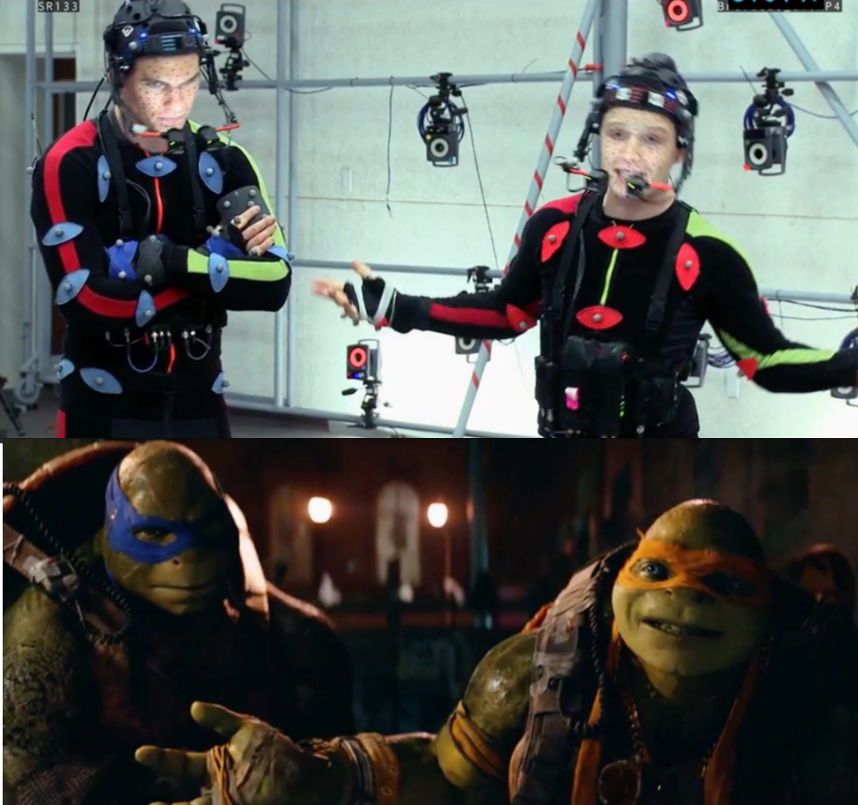
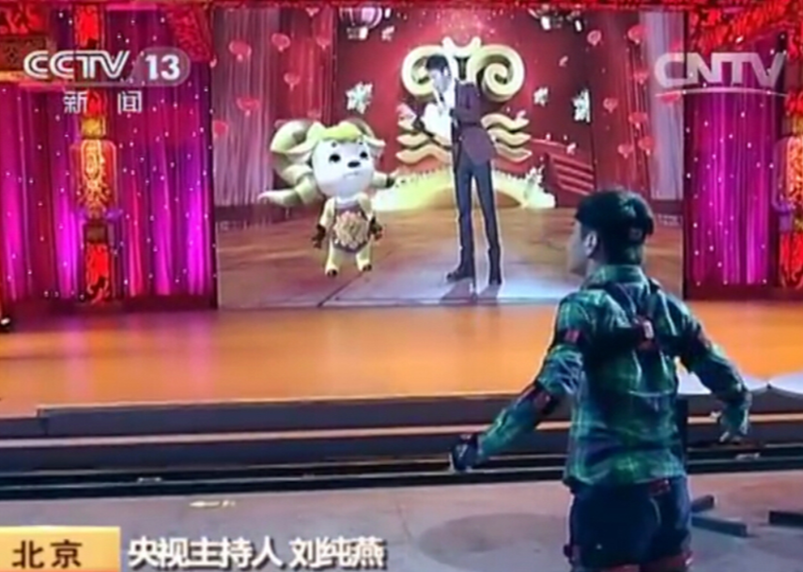
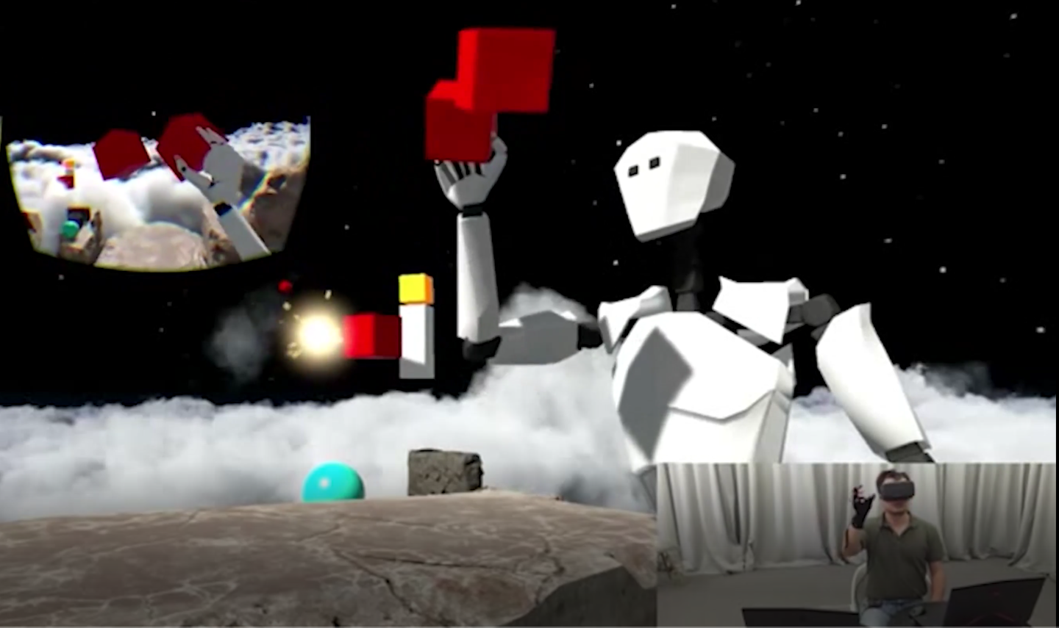
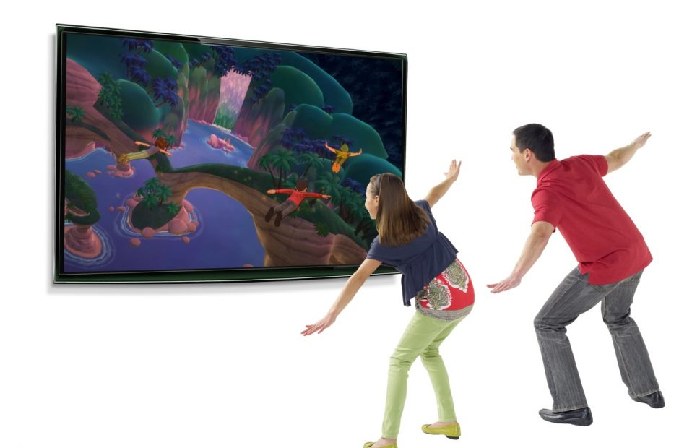
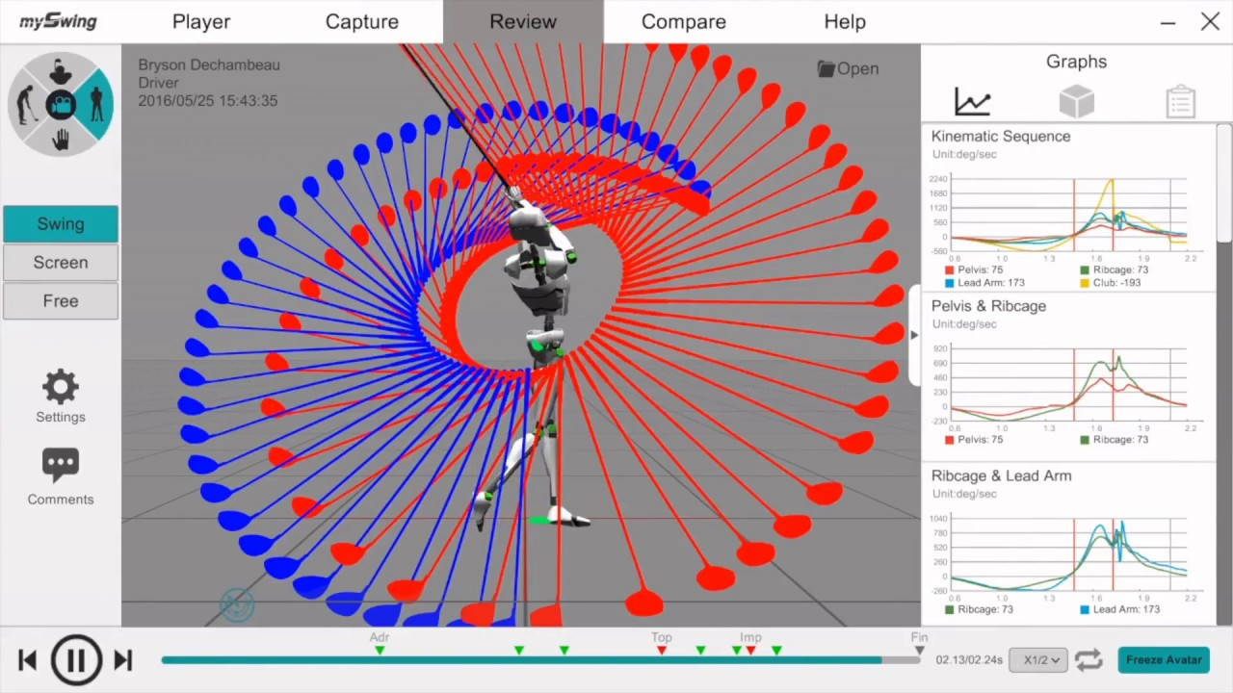
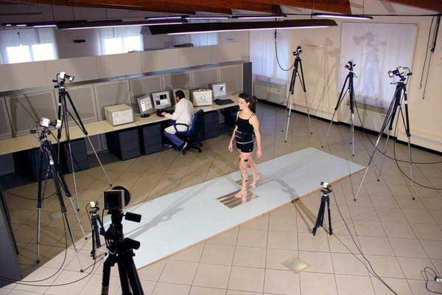
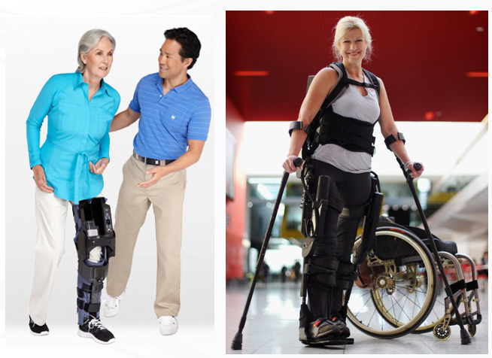
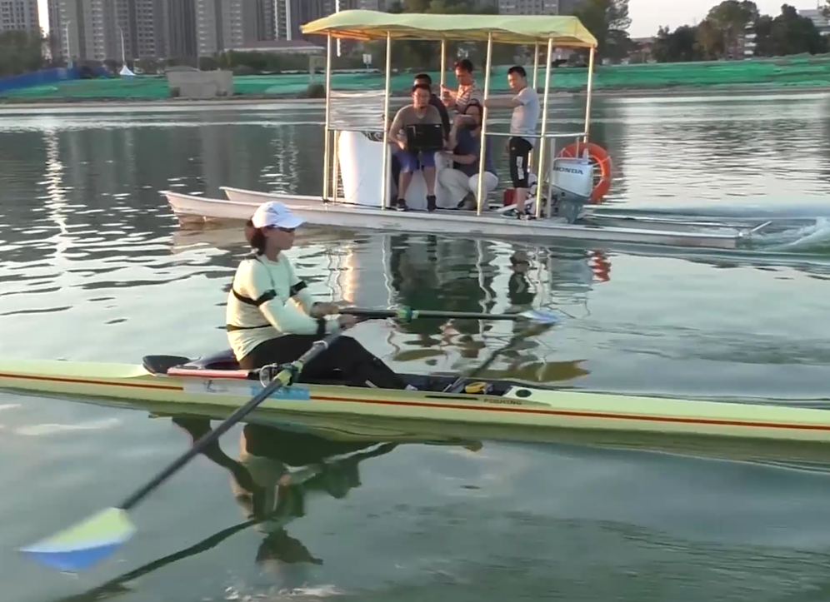
应用领域
泛娱乐
人机交互
体育训练
医疗健康

Slide 4
Part I 人体运动捕捉技术研究

Slide 5
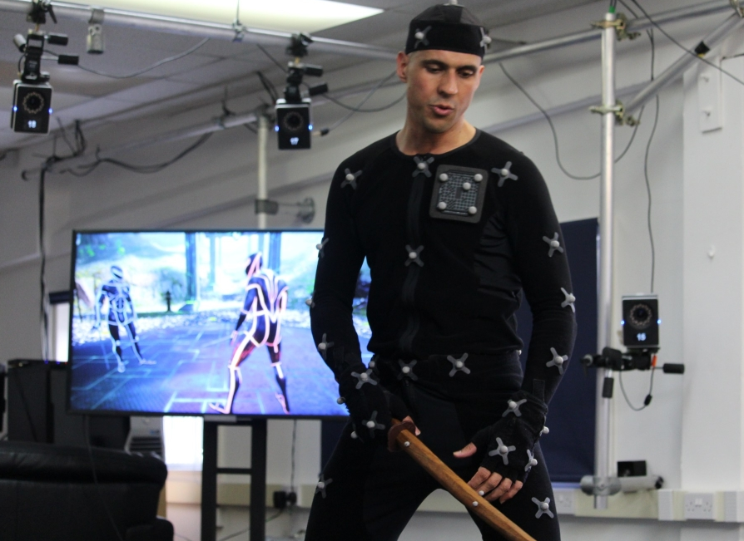
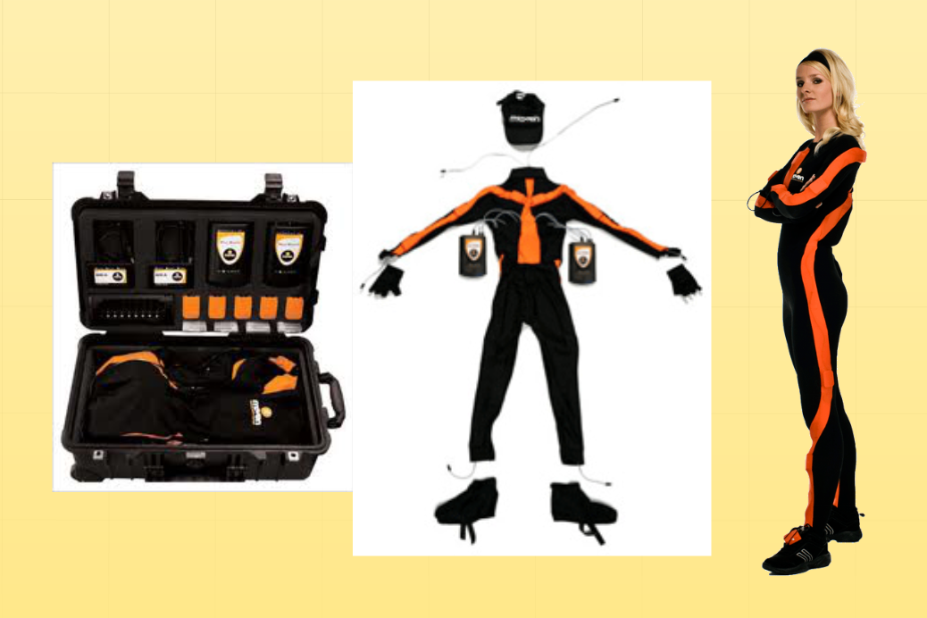
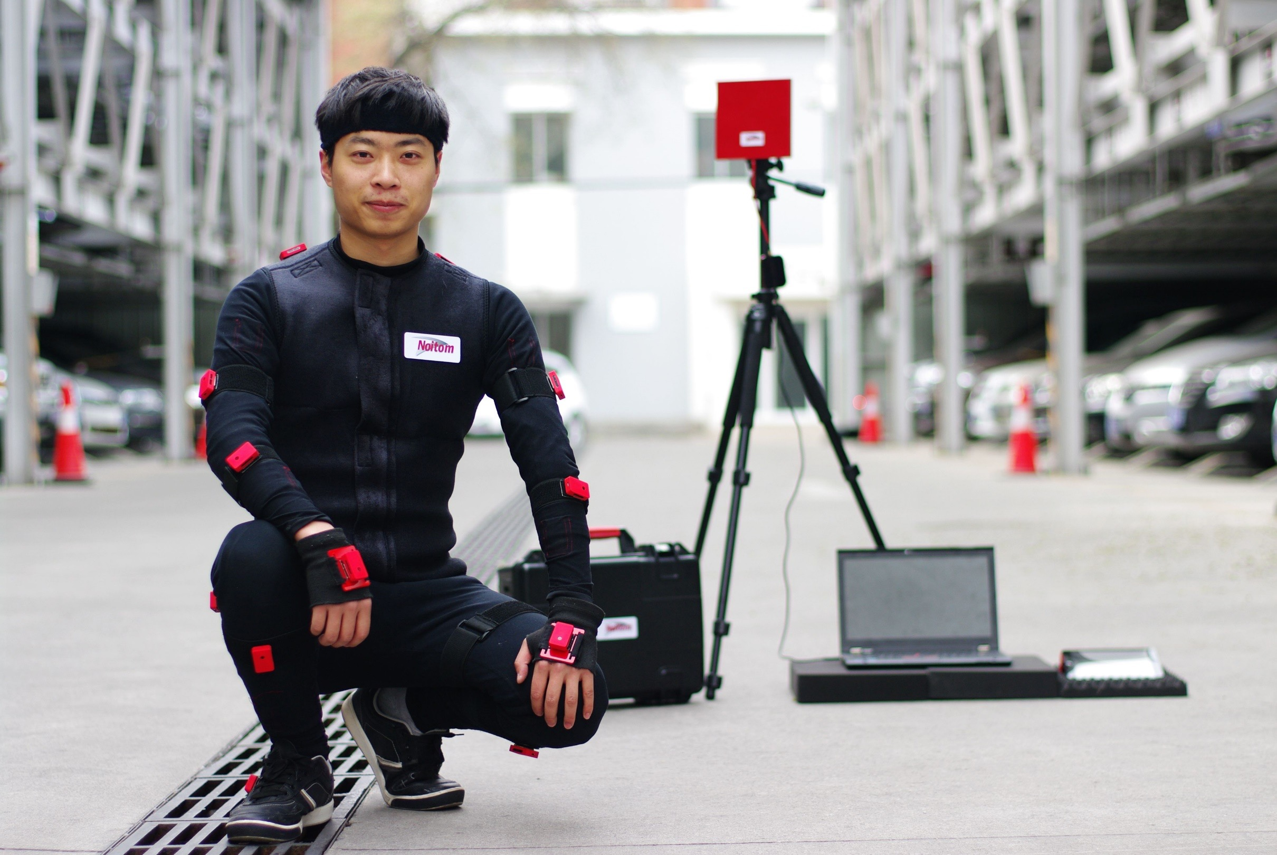
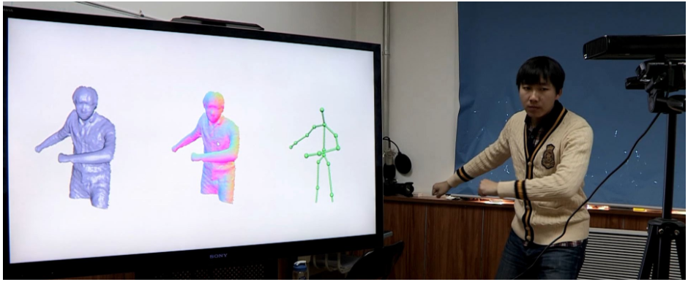
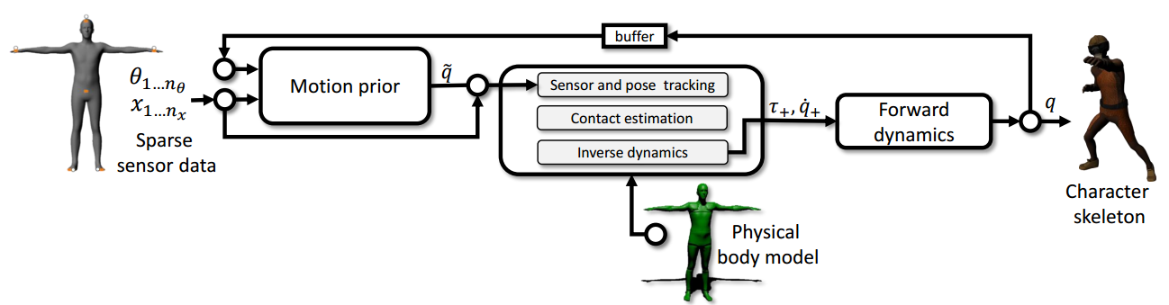
动作捕捉技术研究和应用现状
光学动作捕捉
惯性动作捕捉
VICON
XSens
Noitom
视觉动作捕捉
混合动作捕捉
Tsinghua
Disney Research

Slide 6
研究背景
传统光学动作捕捉：
精度高，但是流程复杂，设备昂贵，场地固定，需要人工数据后处理；
传统惯性动作捕捉：
便携，低成本，场地限制小；
但是依赖传感器精度，存在较多误差因素，总体精度和稳定性不高，也需要人工数据后处理；
研究目标：
优化实时惯性动作捕捉人体姿态重建算法，提升动作捕捉姿态表现和位移精度；
研究新的混合动作捕捉关键技术，作为新一代的旗舰动作捕捉技术，实现高质量数据直接输出，从而简化工作流程，拓展应用场景；

Slide 7
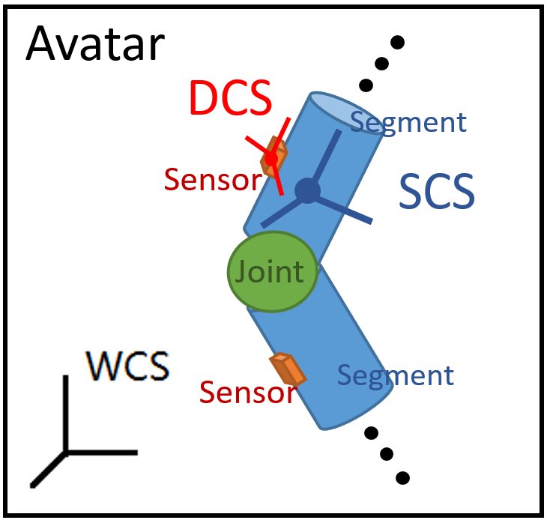
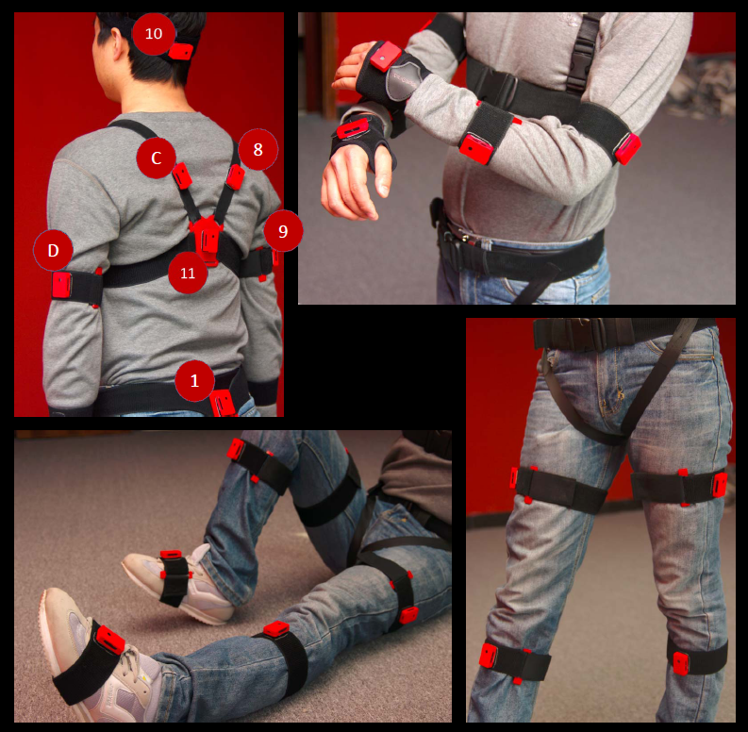
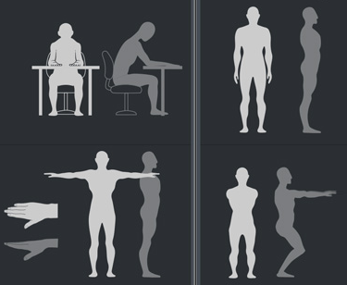
惯性实时动作捕捉算法流程优化
传统流程
优化流程
A-T-S静态校准
传感器安装姿态
绑定关系误差
A-T-S静态校准 + 行走动态校准
传感器安装姿态
位置误差
传感器级姿态计算
骨骼姿态和运动计算
Kalman滤波计算骨骼位置
接触判断
基于接触的肢端位置计算
基于位置约束的人体姿态最优化
人体逆运动学计算
模型误差估计
基于模型误差的人体位置和姿态修正
基于位置约束的人体姿态最优化
人体逆运动学计算
人体姿态显示
传感器级姿态计算
骨骼姿态和运动计算
Kalman滤波计算骨骼位置
简单接触判断
基于接触的人体位置修正
人体姿态显示
计算姿态
测量姿态误差
位置误差
输出姿态
惯性传感器绑定模型参数估计
人体与环境接触判断优化
基于接触位置约束的人体姿态最优化求解方法

Slide 8
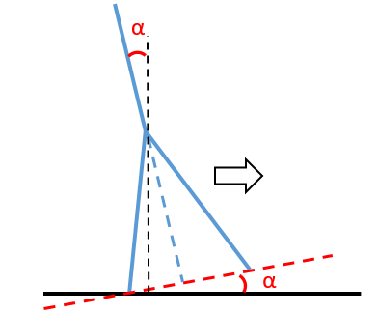
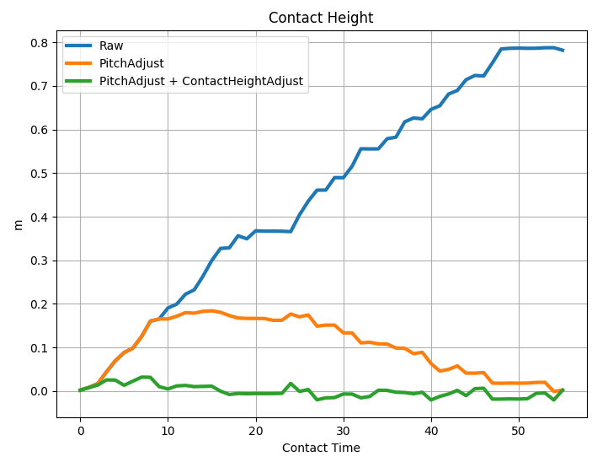
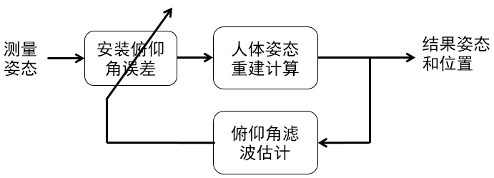
惯性动作捕捉校准与模型参数估计
人体运动学模型
传感器与骨骼绑定关系 – 相对姿态四元数
模型参数误差来源：
静态IMU安装姿态误差（校准误差）
动态IMU安装姿态误差（穿戴误差）
模型参数估计与误差修正：
初始校准估计：通过A-T-S固定姿态校准IMU初始安装姿态
动态校准估计：通过行走校准，估计IMU安装的俯仰和偏航角
在线估计：通过观测实际结果位置估计俯仰角误差调整量

Slide 9
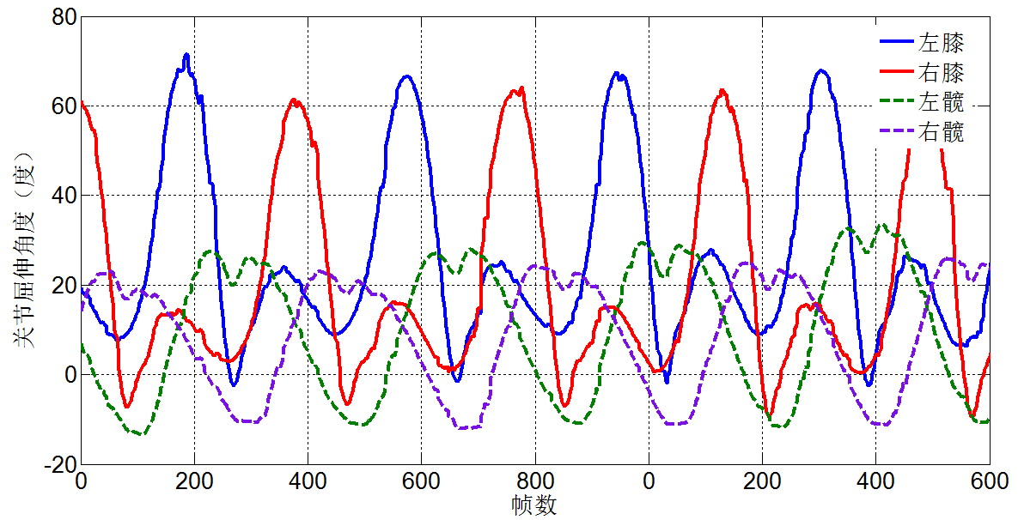
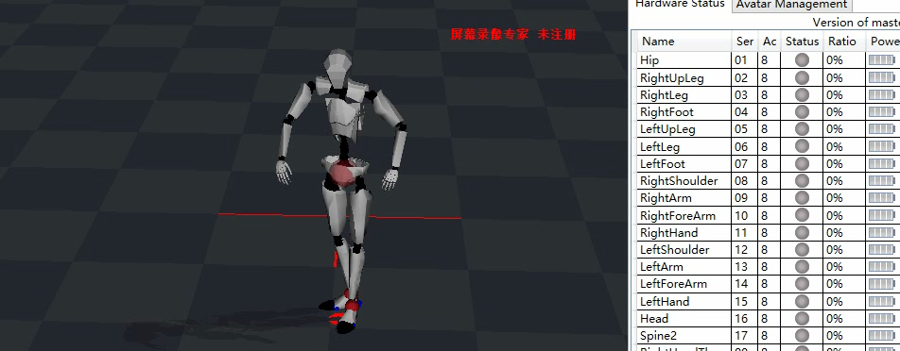
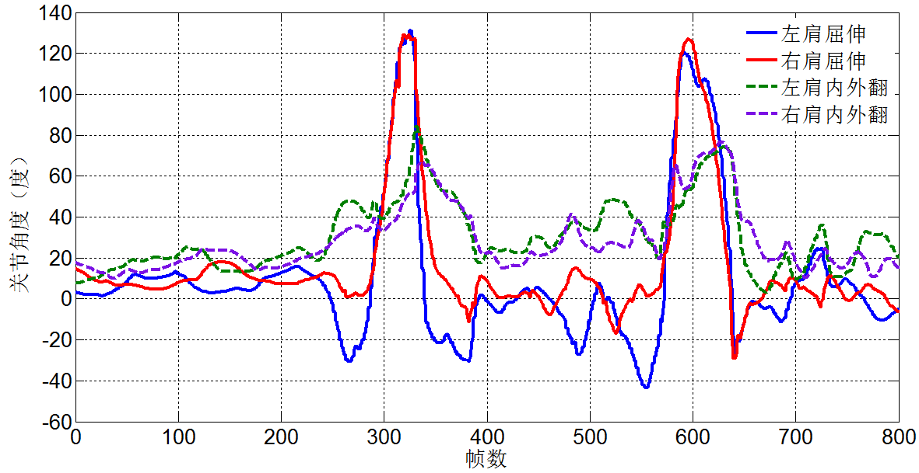
人体姿态分类与识别
正常行走（下肢关节屈伸角度）
基于下肢关节角度对单腿姿态进行分类
结合双腿姿态和角度识别常见下肢姿态（相对于躯干）：
识别七大类全身姿态：
站立STAND，蹲SQUAT，坐SIT，斜靠LEAN，
躺 RECLAIN，卧LIE，爬CRAWL（多点接触）
屈膝角度 | 大腿朝向 | 大腿内外旋 | 单腿姿态
直腿(Straight) | 竖直 | X | 直立(Upright)
 | 前倾 | X | 前伸(Forward)
 | 后倾 | X | 后伸(Backward)
 | 外展 | X | 外伸(Outward)
 | 内收 | X | 内伸(Inward)
 | 水平前倾 | X | 水平前伸(Front_horiz)
 | 水平外展 | X | 水平侧伸(Side_horiz)
微屈(Bend) | 前倾 | 无/外旋 | 前屈(Front_bend)
 | 水平前倾 | 无/外旋 | 前垂屈(Front_vert_bend)
 | 前倾/水平前倾 | 内旋 | 前内屈(Front_int_bend)
 | 水平外展 | X | 侧垂屈(Side_vert_bend)
 | 后倾 | X | 后屈(Back_bend)
深屈(Deep Bend) | 前倾 | X | 前深屈(Front_deep_bend)
 | 外展 | X | 侧后屈(Side_back_bend)
 | 后倾 | X | 后深屈(Back_deep_bend)
单腿支撑
STAND
LEAN
跑步
踢腿
第一类：直 + 直
直立(Upright)，迈步(Pace)，横向迈步(Pace_lateral)，踢腿(Kick)，斜靠(Lean)，交叉(Cross)，坐姿伸直腿(Sitted_relax)，分腿(Split)
第二类： 直 + 屈
踏步(Stepping)，跑步(Run)，跳跃(Jump)，弓步(Bow_step)，左腿搭右腿上(Left_over_right)，右腿搭左腿上(Right_over_left)。。。
第三类： 屈 + 屈
蹲姿(Squat)，深蹲(Deep_squat)，马步(Horse_step)，正常坐姿(Sitted_normal)，坐姿钩脚(Sitted_under_seat)，跪地(Kneel)，单膝跪地(Single_kneel)。。。
双腿支撑
接触状态改变
总体状态机
迈步
迈步
弓步
SQUAT
行走 - 跳跃 - 奔跑（上肢关节角度）
SIT
CRAWL
直立
蹲姿
深蹲
LIE
横迈
横迈
马步
RECLAIN

Slide 10
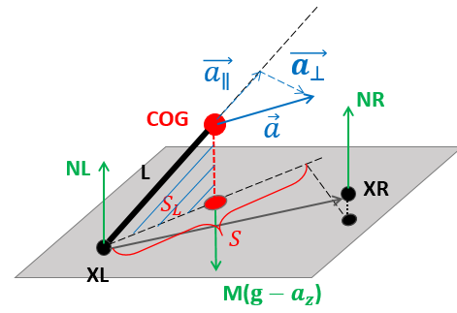
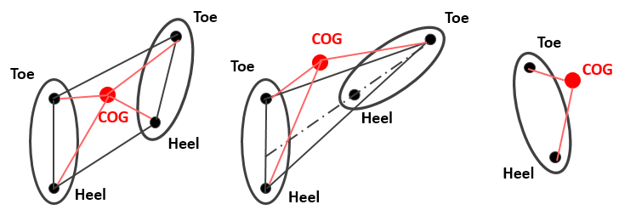
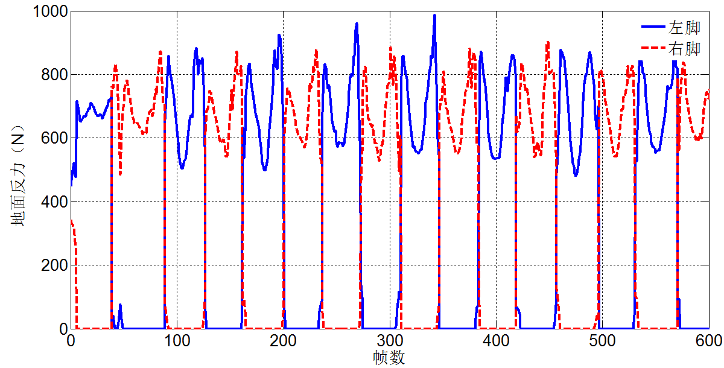
环境接触判断
研究脚部及全身多点与环境接触判断方法，保证复杂动作下的准确姿态和位移计算；
接触的物理涵义：
接触点速度为零 & 接触点存在地面/环境反作用力
接触判断策略：
基于运动学的骨骼拓展点接触概率：姿态分类，拓展点的高度、速度、加速度；
准静态的重心支撑判据：重心在支撑面（双脚 + 其他支撑点）内；
基于逆动力学的动态地面反力与关节力矩估计；

Slide 11
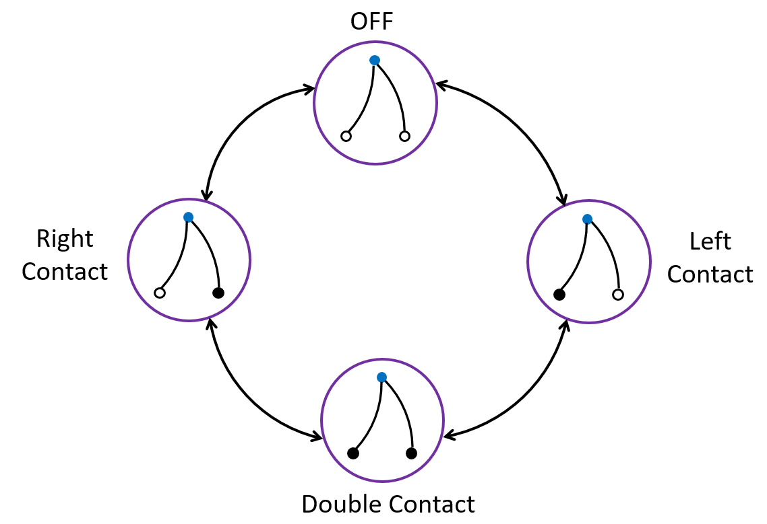
脚部接触状态机
表示当前双腿接触状态；
接触状态变化时设置过渡状态；
用于各种算法的平滑过渡处理；

Slide 12
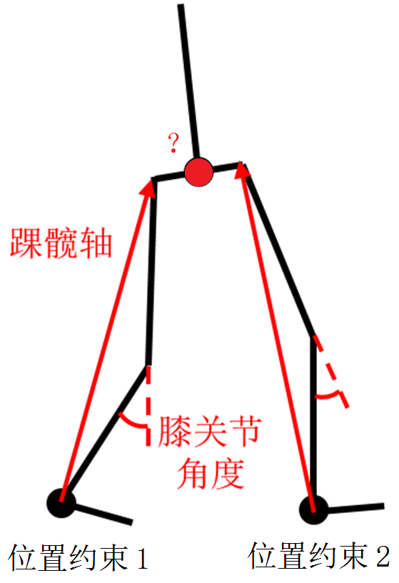
人体姿态最优化解算（1）
位置约束下的人体姿态最优化方法，提高姿态重建的精确性与连续性
双脚触地 → 过约束问题，接触状态转换 → 约束变化
优化目标：姿态真实 + 姿态连续
输入数据：
姿态：当前姿态、测量姿态、上一帧姿态、上一帧测量姿态；
位置：当前位置、帧间位置变化估计量、上一帧位置；
约束：脚部位置是否约束；
输出数据：骨盆及双脚的位置；
优化自变量：骨盆位置
目标函数：与目标姿态（测量纯惯姿态）的差距 + 与基于上一帧位置/姿态及位置/姿态变化量估计的的估计姿态的差距

Slide 13
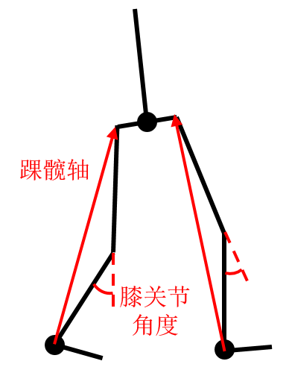
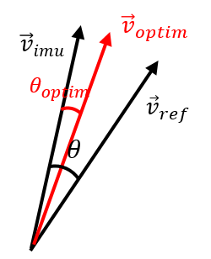
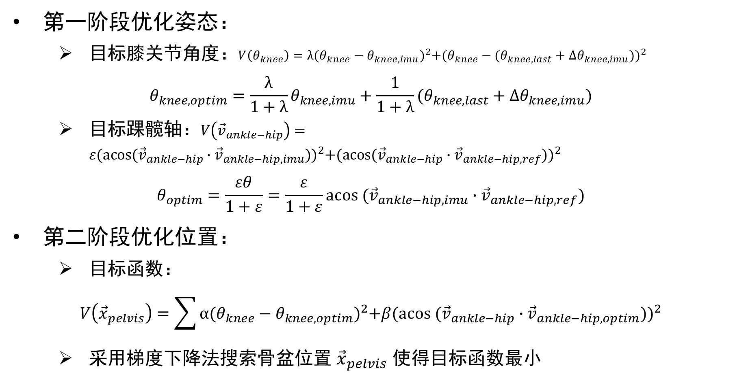
人体姿态最优化解算（2）
第一阶段优化姿态：
目标膝关节角度：$V\left(θ_{knee}\right)=λ{(θ_{knee}−θ_{knee,imu})}^{2}+{(θ_{knee}−(θ_{knee,last}+∆θ_{knee,imu}))}^{2}$
$$θ_{knee,optim}=\frac{λ}{1+λ}θ_{knee,imu}+\frac{1}{1+λ}(θ_{knee,last}+∆θ_{knee,imu})$$
目标踝髋轴：$V\left({\vec{v}}_{ankle−hip}\right)=ε{(acos({\vec{v}}_{ankle−hip}∙{\vec{v}}_{ankle−hip,imu}))}^{2}+{(acos({\vec{v}}_{ankle−hip}∙{\vec{v}}_{ankle−hip,ref}))}^{2}$
$$θ_{optim}=\frac{εθ}{1+ε}=\frac{ε}{1+ε}acos ({\vec{v}}_{ankle−hip,imu}∙{\vec{v}}_{ankle−hip,ref})$$
第二阶段优化位置：
目标函数：
$$V\left({\vec{x}}_{pelvis}\right)=\sum{α{(θ_{knee}−θ_{knee,optim})}^{2}+β{(acos ({\vec{v}}_{ankle−hip}∙{\vec{v}}_{ankle−hip,optim}))}^{2}}$$
采用梯度下降法搜索骨盆位置 ${\vec{x}}_{pelvis}$ 使得目标函数最小

Slide 14
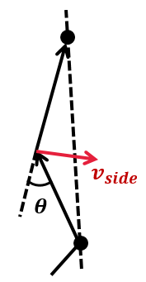
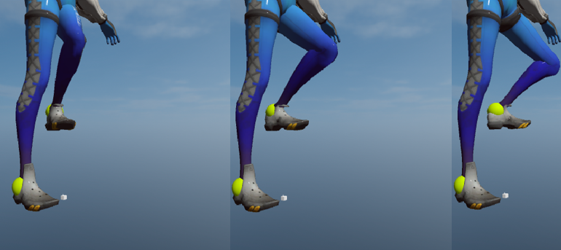
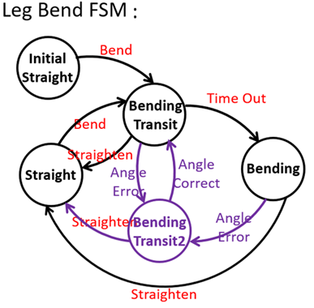
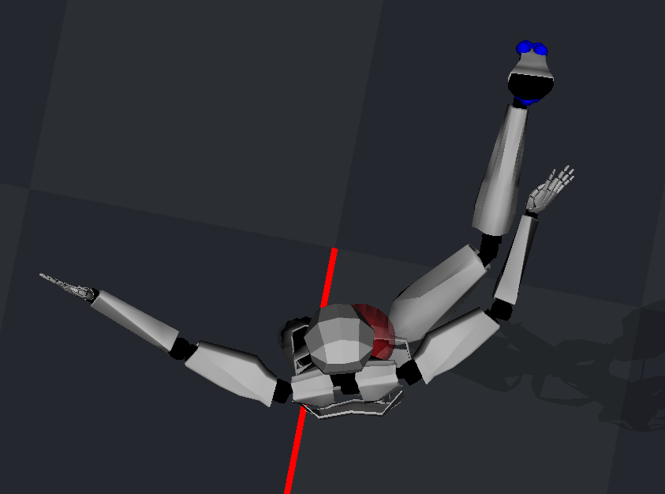
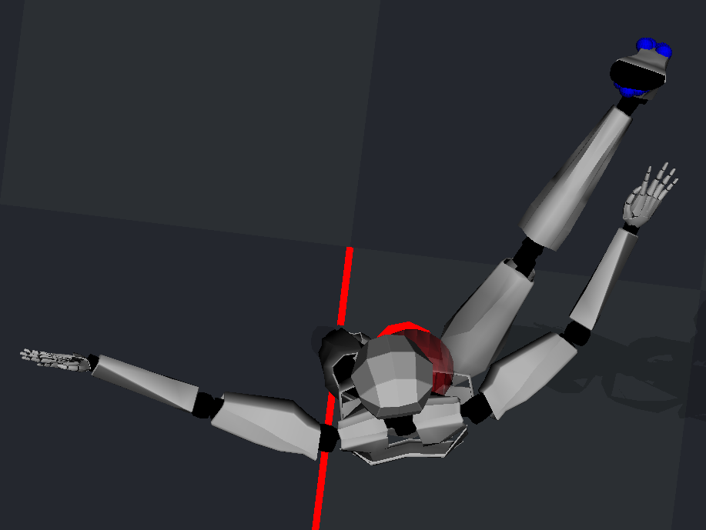
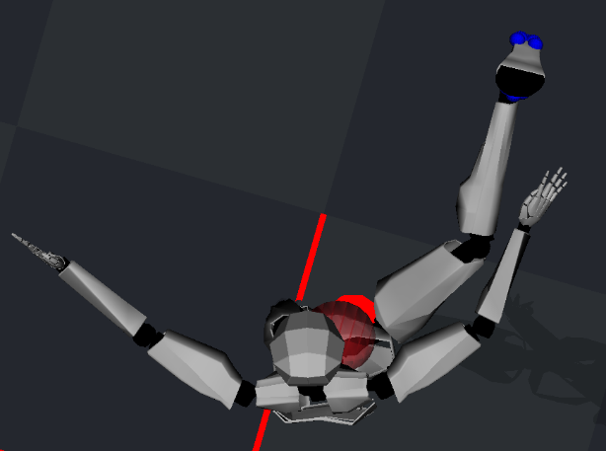
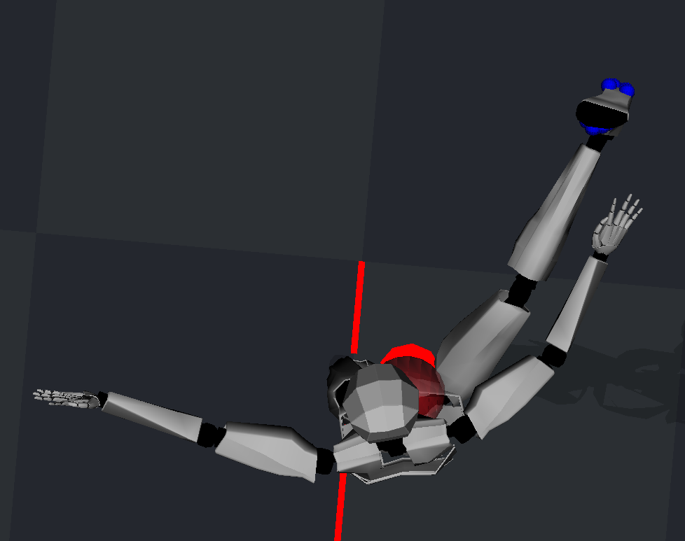
逆运动学姿态算法
下肢IK：两骨骼运动链解析解确定膝关节屈伸角(1DOF)
下肢侧面向量计算的多解性：
直腿计算法：取大、小腿骨骼测量侧面矢量平均值；
适用于接近直腿，肌肉变形小的情况；
屈腿计算法：取大、小腿骨骼轴向矢量叉乘；
适用于屈膝角度较大，但是直腿时完全不可靠；
在存在测量误差的情况下，根据腿部弯曲状态进行侧面向量的连续估计
测量姿态：
直腿法姿态：
屈腿法姿态：
结果姿态：

Slide 15
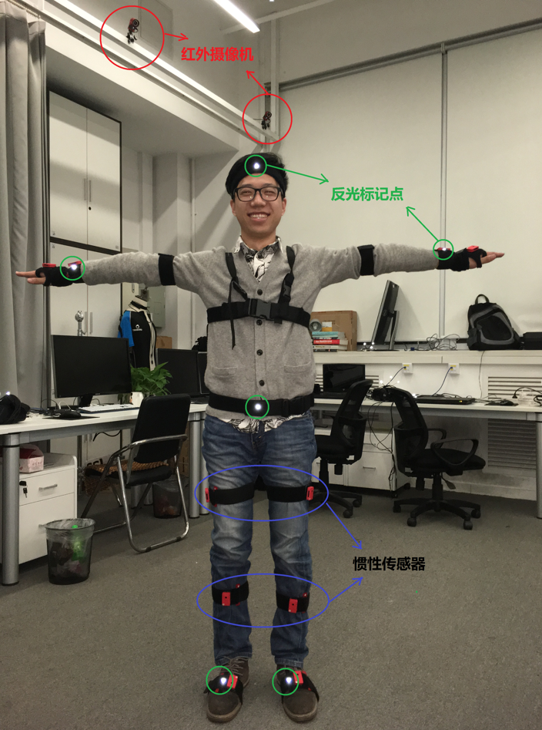
混合动作捕捉技术研究背景
面向大范围场景中多目标、长时间、高精度的肢体动作捕捉
解决惯性动作捕捉无准确绝对位置信息的问题
实现多人精确肢体交互
新一代旗舰动作捕捉技术
传感器配置方案：
全身惯性动作捕捉配合少量光学标记点定位
7个光学标记点分别位于：腰、背、头、双腕、双脚
国家重点研发计划项目2016YFB1001401 “新型穿戴式体感交互设备”

Slide 16
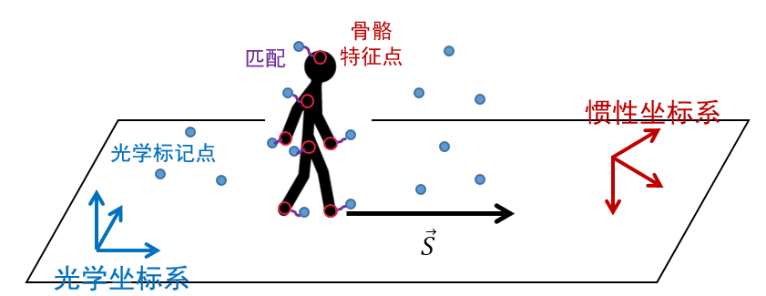
混合实时动作捕捉算法流程
解决混合动作捕捉两个关键问题：
精确位置信息的融合
光学信息丢失时姿态和位置的自然连续
研究两个核心算法：
混合动作捕捉误差建模与参数估计
光学与惯性数据融合方法
A-T-S静态校准 + 行走动态校准
传感器安装姿态
骨骼尺寸
光点安装位置
传感器级姿态计算
骨骼姿态和运动计算
Kalman滤波计算骨骼位置
接触判断
基于状态机的肢端位置融合
基于位置约束的人体姿态最优化
人体逆运动学计算
模型误差估计
人体姿态显示
基于光点位置的骨盆位移修正
基于正逆运动学的姿态融合
光点匹配
更准确全局位置
更准确肢端位置

Slide 17
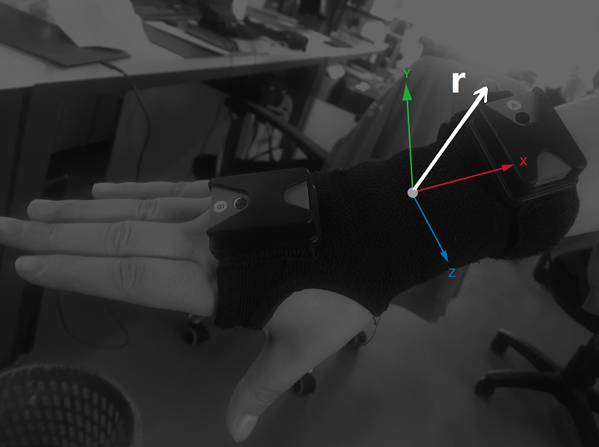
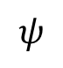
混合动作捕捉的校准与模型参数估计（1）
模型参数
光学坐标系与惯性坐标系相对旋转
人体骨骼尺寸：存在测量误差（固定的静态偏差）
惯性传感器安装姿态：存在静态+动态偏差
光点安装位置：存在静态+动态偏差
$$ψ$$
光学坐标系
惯性坐标系

Slide 18
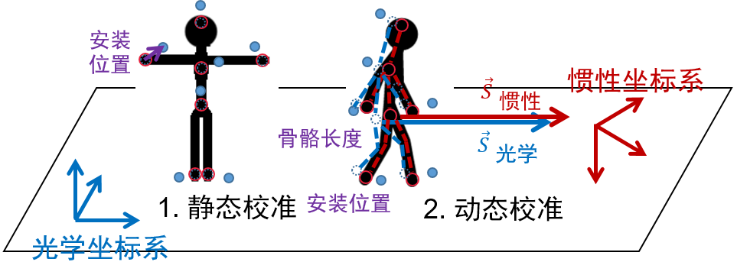
混合动作捕捉的校准与模型参数估计（2）
模型参数估计与误差修正
初始校准估计：通过A-T-S静态校准计算惯性传感器初始安装姿态，及光点安装位置；
动态校准估计：通过行走校准，估计惯性静态偏差，以最小化FK-IK姿态差异为目标的光点安装位置和骨骼长度的静态偏差最优化估计；
在线估计：在肢端有光点时，利用结果姿态估计惯性传感器动态偏差，保证光点丢失时的平滑切换；

Slide 19
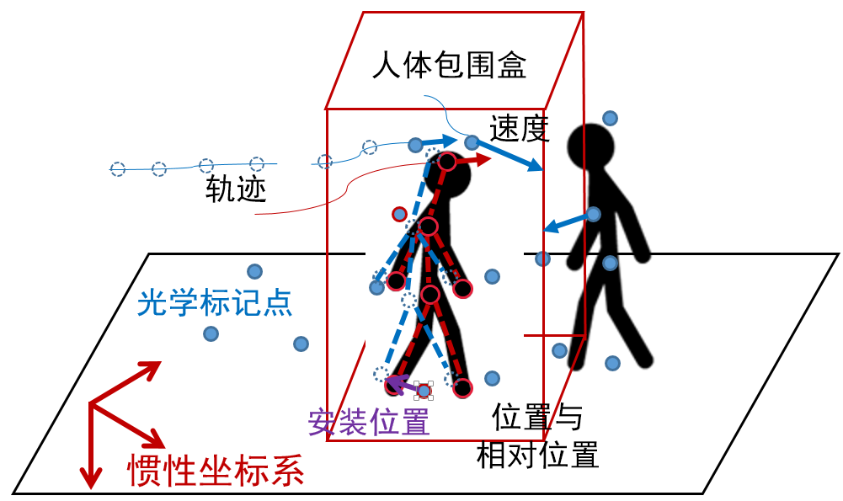
光学与惯性数据融合（1）
光点匹配
识别离散光点与人穿戴部位的匹配关系；
算法流程：
光点预处理
基于人体包围盒的光点筛选
基于位置的相邻帧光散点映射（光点编号）
基于轨迹预测的光点轨迹拼接（光点编号）
对于未匹配的特征位置，遍历有效光点
位置匹配算法（粗匹配）
速度与轨迹的匹配算法（精细匹配）
相对位置检查（错误识别）

Slide 20
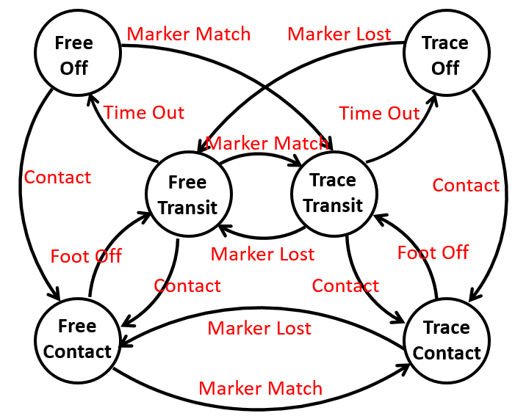
光学与惯性数据融合（2）
盆骨位置融合（腰、背、头光点）
基于状态机的肢端位置融合（手脚光点）
基于当前状态计算肢端位置；
触地(Contact)：接触拓展点位置锁定；
空中追踪(TraceOff)：采用光点位置；
空中自由(FreeOff)：采用惯性位置或未约束；
过渡状态(Transit)：对光、惯计算结果进行平滑过渡；
结合误差模型，实现光学标记点被遮挡和复现时的位置平滑切换；
基于置信度的姿态正逆运动学（FK-IK）融合
对于不同测量姿态给与惯性与光学测量结果不同的置信度；
当测量姿态接近直腿时，相信惯性FK姿态；
当测量姿态膝关节角度大于90度时，相信光点IK姿态；
当介于两者之间时，对姿态加权插值，权重随测量膝关节角度线性变化；
融合姿态作为姿态最优化算法的目标姿态；

Slide 21
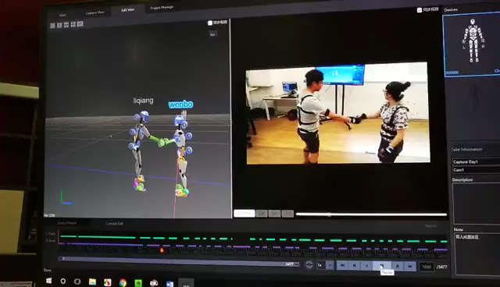
混合动作捕捉效果展示

Slide 22
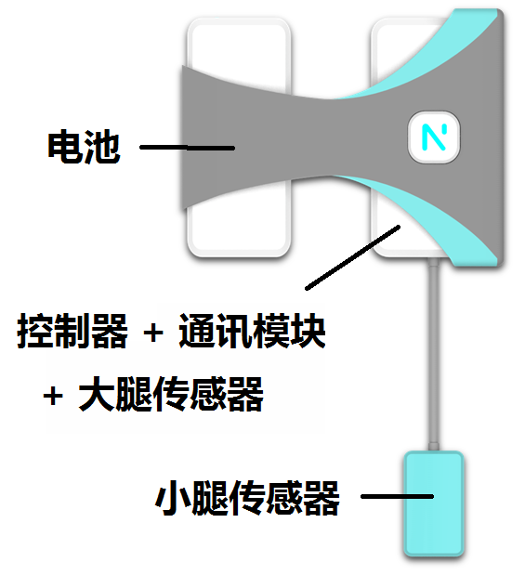
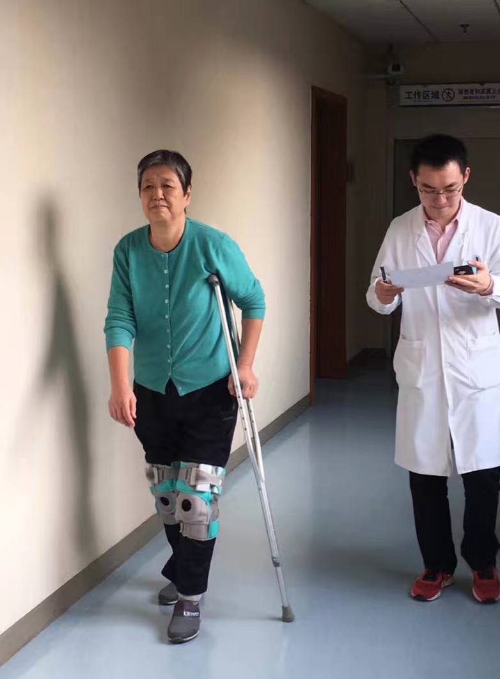
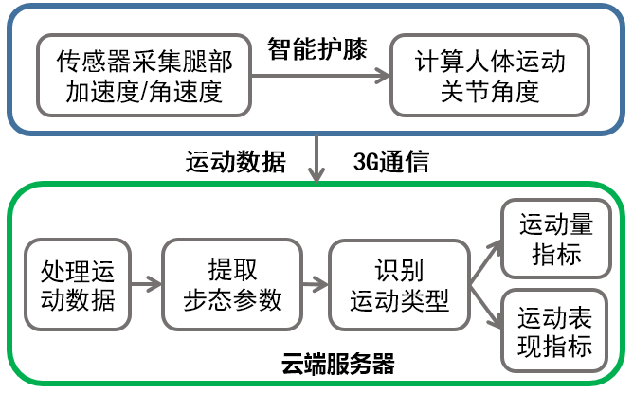
日常运动分析在康复中的应用
负责设计了面向术后康复的可穿戴运动监测设备
测量双腿髋关节+膝关节角度信息
开发了日常运动分析：
接触判断，分割步态周期；
提取步态时空参数，如时长、步长、特征角度等；
利用决策树算法识别运动类型，如站立、行走、上下楼梯、骑车等；
按运动类型统计运动量和运动表现
提出评估康复状况的对称性及步态异常指标
该研究成果已在Noitom康复产品SmartKneebrace中使用

Slide 23
Part II 未来工作展望

Slide 24
动作捕捉技术发展方向
从对测量的依赖到对模型和估计能力的提升；
提升人的动作数字化的能力，提升动作捕捉的易用性；
开发基于运动数据集的运动模型学习和个性化运动分析等智能算法，挖掘动作数据价值；
未来研究方向：
人体运动数字化模型与运动捕捉、分析、合成技术
运动数据模型 + 轻量化动捕技术
传感器 → 模型
测量 → 估计
精度 → 数据集大小
可穿戴 → 不可感知

Slide 25
多层次人体运动模型
完善动力学模型：带有惯量信息的骨骼，实现重心，关节力矩，接触反力的准确估算；
研究误差模型：基于光学ground-truth姿态研究惯性测量姿态的误差模型，作为惯性测量的先验知识，对惯性测量误差进行补偿；
建立信息模型：基于大量运动数据，构建运动数据集，研究人体骨骼关节的时空协同运动关系，作为人体运动的先验知识；
训练个性化模型：个性化运动特征提取与参数标定，挖掘动作特征的模型差异，基于动作特征与运动数据合成新的个性化运动结果；

Slide 26
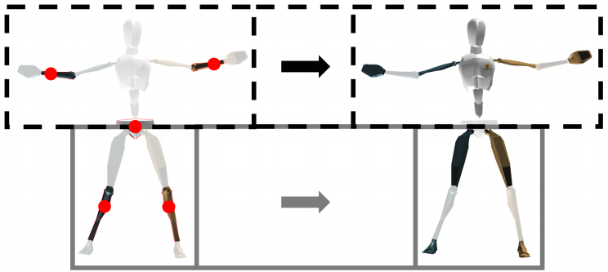
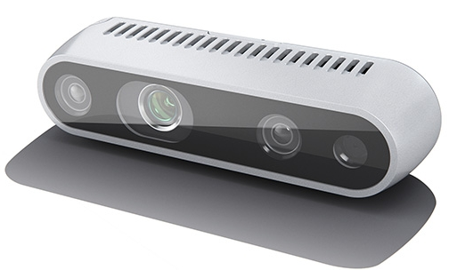
轻量化动作捕捉技术
将稀疏惯性传感器与视觉技术相结合，实现新一代普适的低成本、轻量化、消费级动作捕捉
稀疏传感器姿态测量 + 视觉人体骨架信息辅助，通过低维信息恢复高维信息
探索基于运动数据模型和运动数据集的运动检索、运动匹配、运动补全及运动重建方法
IMU

Slide 27
集成应用示范
选择一个应用领域开展应用示范：
影视游戏制作：人体运动信息模型 + 运动数据分析与合成
体育分析：人体动力学模型 + 运动数据分析
医疗健康：人体动力学模型 + 新一代普适动作捕捉技术 + 运动数据分析
虚拟现实与人机交互：新一代普适动作捕捉技术

Slide 28
谢谢！

